Slide 1
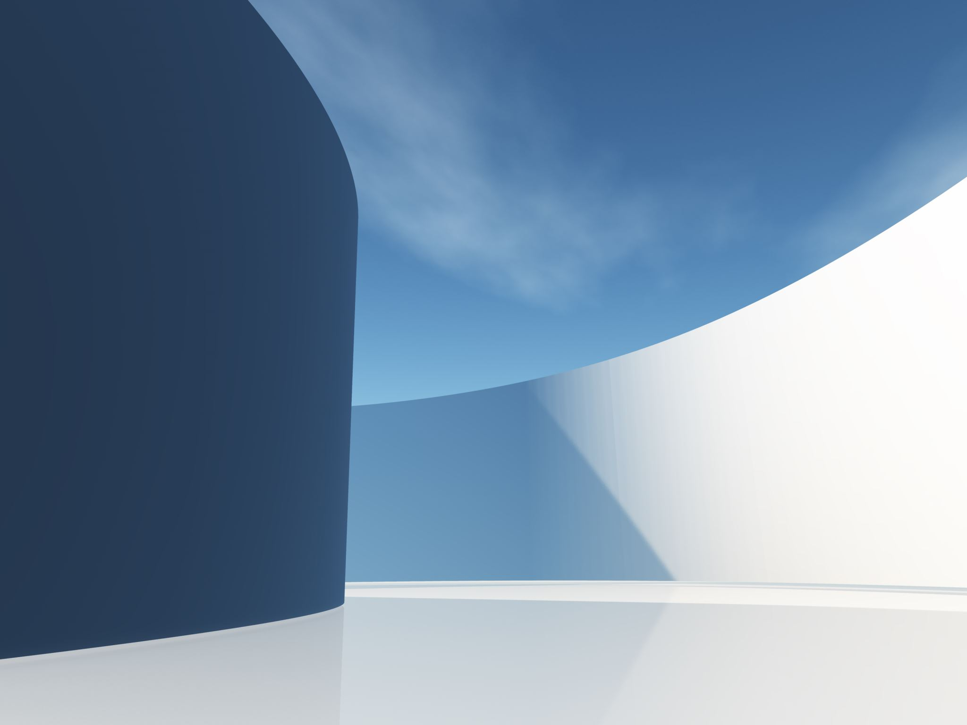
Sleepy driver
Aviva Heller Vered Cohen

Slide 2
Sleepy driver
DataSet
מאגר הנתונים מכיל סיגנלי EEG של 4 נהגים שנלקחו בזמן שינה וערות
שאלת המחקר: האם יש קשר ומהו בין כל אחד מגלי המוח לבין קביעת המכונה של attention/meditation

Slide 3
Sleepy driver
DataSet
עבודה עם סט הנתונים
אקספלורציה ניקיון 3 סוגי חלוקה אנליזה למציאת קשרים ליניארים/שאינם ליניארים

Slide 4
אקספלורציה שימוש ב-.head וב- .info
ניקיון וידוא שאין duplicate rows NaNs, outliers
3 סוגי חלוקה dataset, dataset_0, dataset_1
אנליזה קורלציה, scatter plot, רגרסיה, RF לבעיית רגרסיה עבור קשרים מורכבים
טסטים בודקים העלאת Error כמו שצריך, טסטים ייחודיים לפונקציות וכן הלאה

Slide 5
אז נעבור לקוד ותוצאות? : )

